Slide 1
ויקיפדיה העברית
אורי בהט-פטל, חיים לביא

Slide 2
מהי הרשת שלנו?
קודקודים: כל הדפים שויקיפדיה כוללת בסך הערכים שלה. קשתות: הייפרלינקים מדף ערך אחד לערך אחר, כאשר הקשתות מכוונת ולא ממושקלות.

Slide 3
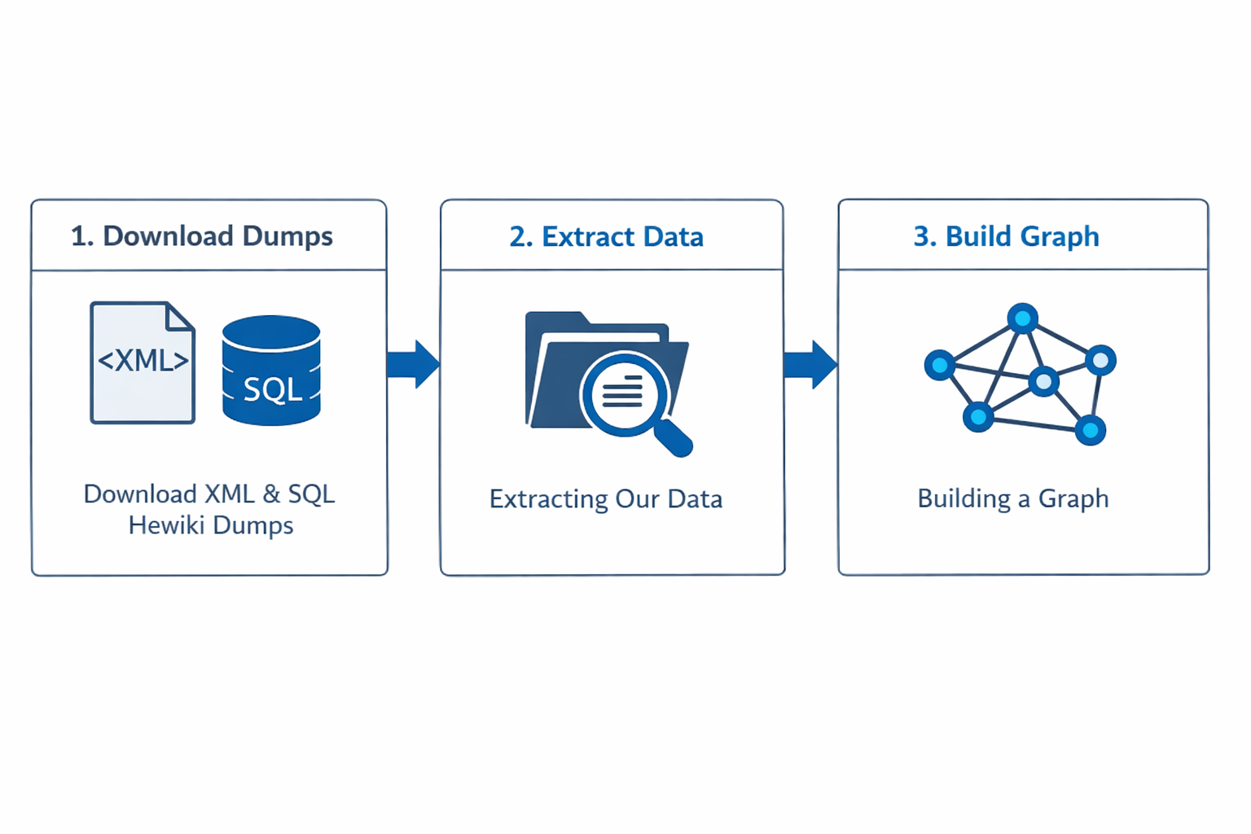
איך השגנו את הנתונים:

Slide 4
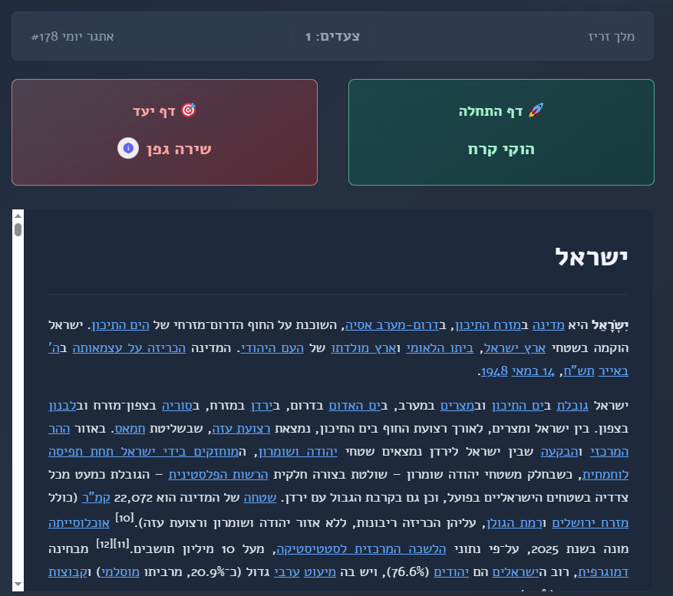
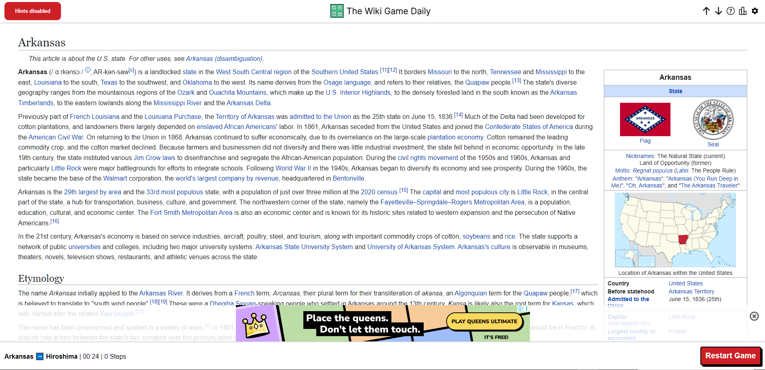
למה בחרנו ברשת הזאת?
סקרנות לערכי ויקיפדיה ולמבנה של הרשת
לבדוק את תופעת מילגרם
התעניינות לאחר הופעת משחקים סביב ויקיפדיה

Slide 5
385390 | Nodes:
14366462 | Edges:
384810 | WCC:
9.67*10^-5 | Density:
0.12185 | Undirected Clustering:
37.277 | Average Degree:
אנגלית - 98576 | Max In-Degree
סרטי קולנוע ישראליים - 2053 | Max Out-Degree
32190 | In-Degree 0 count:
1565 | Out-Degree 0 count:
44132 | In-Degree 1 count:
696 | Out-Degree 1 count:

Slide 6
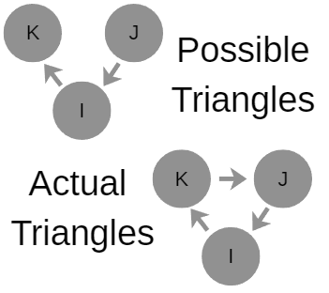
נתונים חשובים:
0.8692 | Asymmetry:
341350 | SCC:
4.15 | Average path length:
20 | Diameter:
0.047 | Cyclic clustering:
Notes:
reciprocity = 1 – asymm = 0.1308 הקוטר עובר דרך גאוס, בשביל אנטרטיקה, כל הדרכים הארוכות עם אנטרטיקה משהו

Slide 7
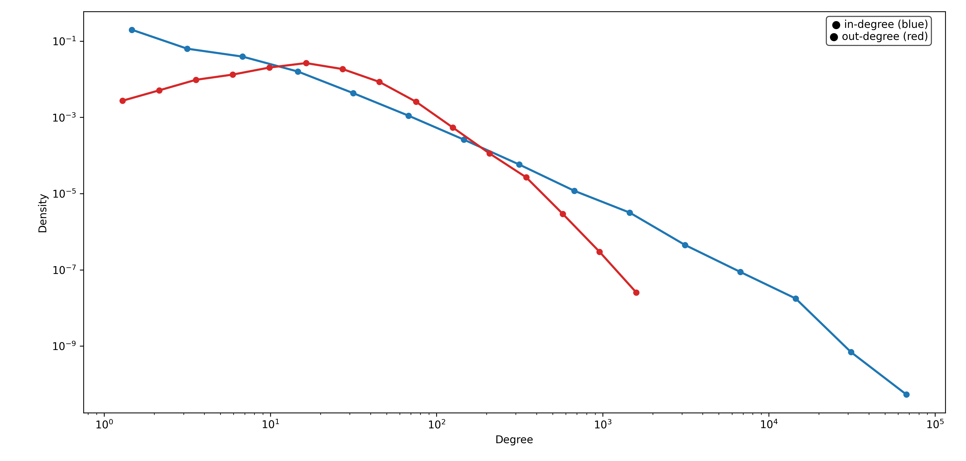

Slide 8
גשרי הגרף ועמידותו:
פירושונים
קצרמרים
פגיעות גדולה להתקפות מכוונות
עמידות נגד התקפות רנדומליות
Notes:
סין, היסטוריה, פילוסופיה

Slide 9

Pagerank & Harmonic closeness
מרכיבים של המרחב, אירועים היסטוריים, שנים ותקופות, הגדרות כלליות.
Pagerank – שפות ודתות
- Harmonic closenessאנשים מפורסמים בעלי השפעה
הומוגניות בין הנושאים
העדפה לישראל
Notes:
אנגלית, ארה"ב, ישראל. ישראל, עשור ראשון מאה 21, ירושלים

Slide 10
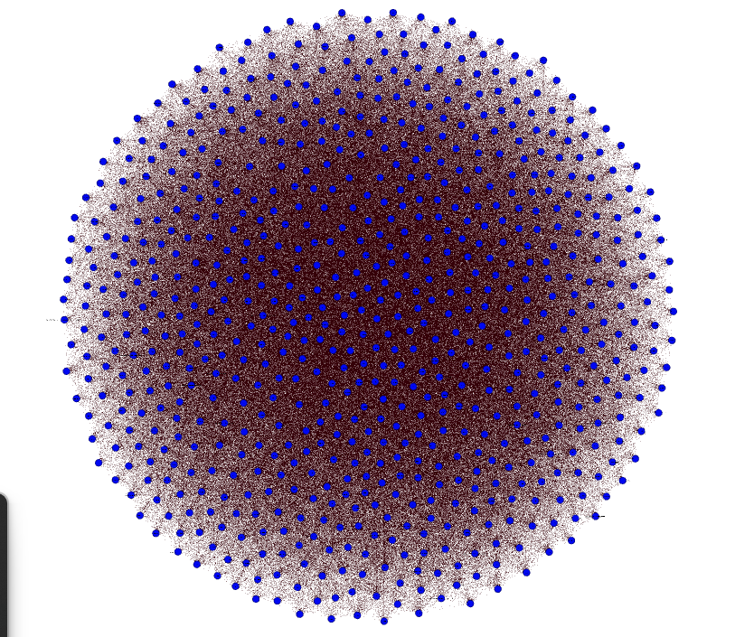
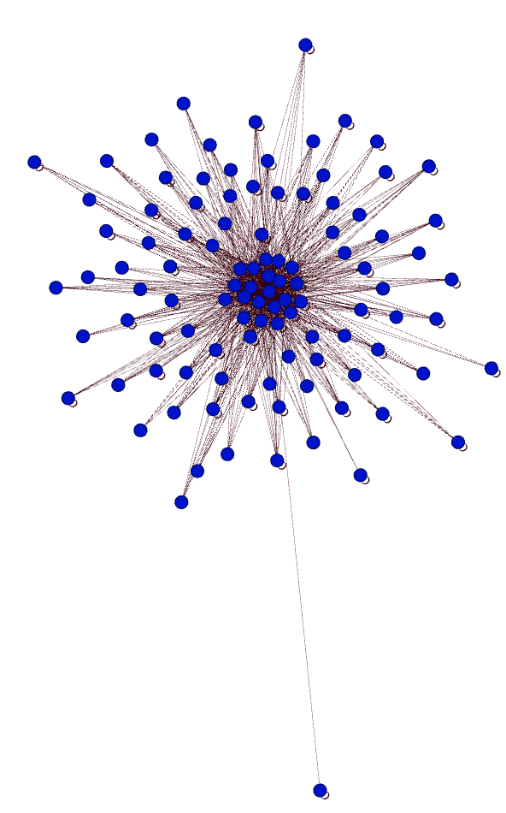

Slide 11
תודה רבה

